Slide 1
В чём заключалась нерешённость аграрного и национального вопросов в XIX веке?

Slide 2
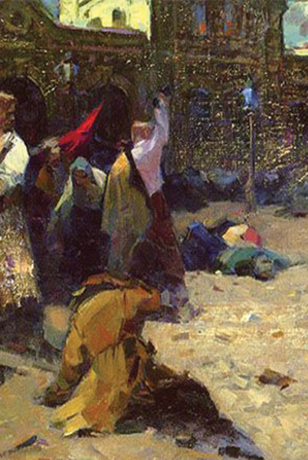
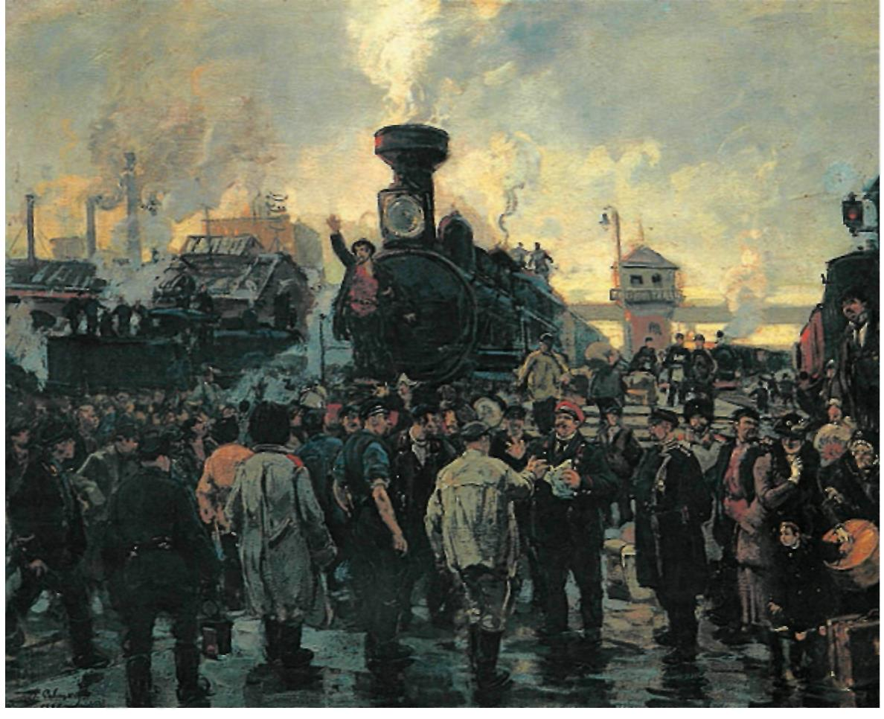
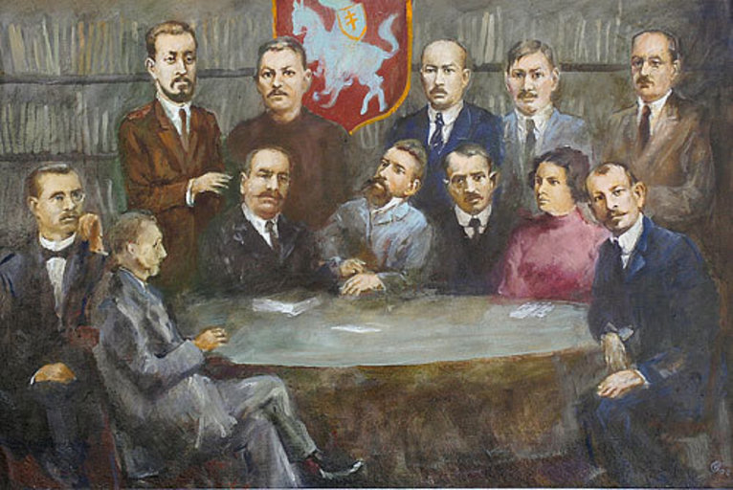
Общественно-политическое движение в Беларуси в условиях первой российской революции 1905-1907 гг.

Slide 3
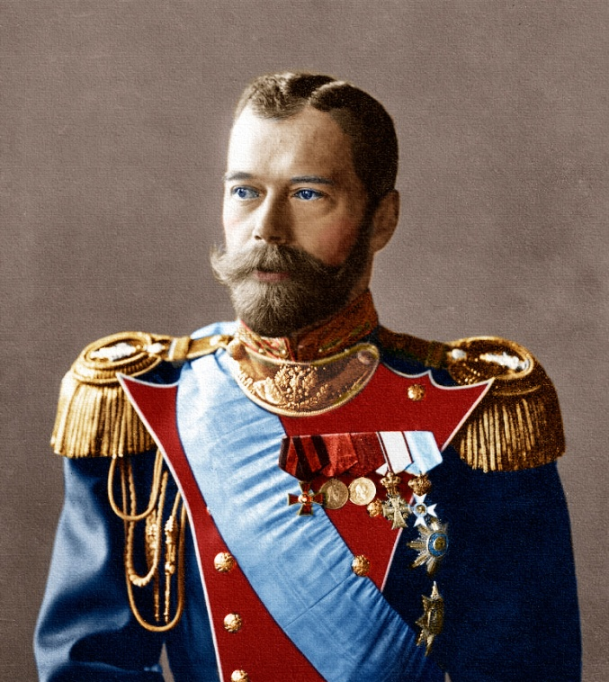
План
Причины, начало и ход революции;
Манифест 17 октября и события в Беларуси;
Деятельность политических партий и движений;
Депутаты от западных губерний в Государственной Думе;
Белорусское национальное движение;
Политика самодержавия после первой российской революции;

Slide 4
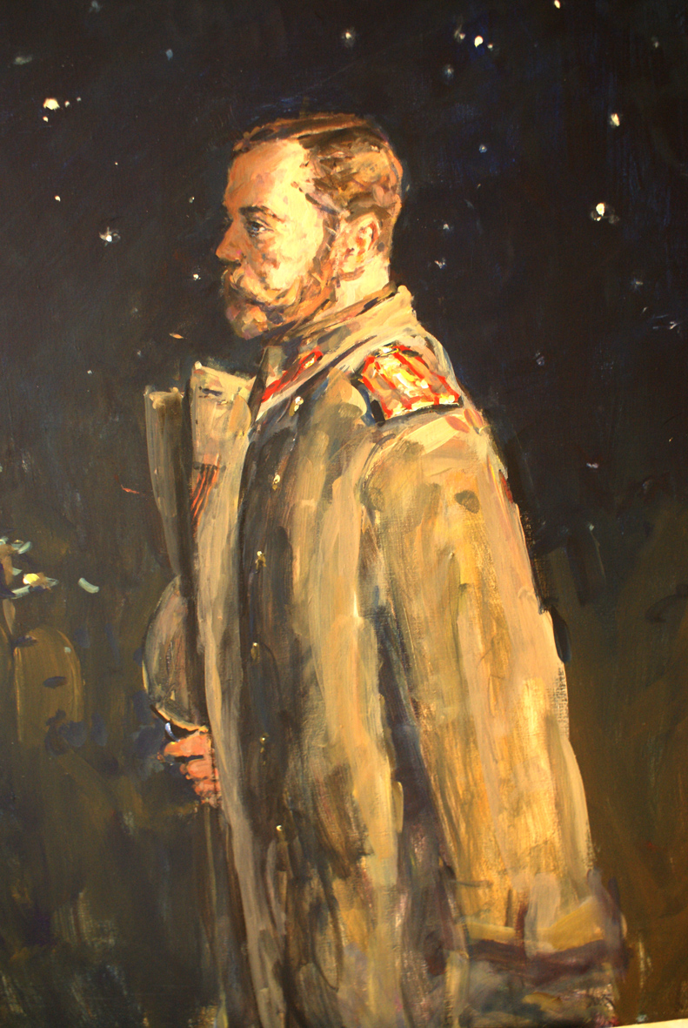
Ситуация накануне революции
Нерешённость аграрного и национального вопросов;
Развитие рабочего и общественно-политического движения;
Недовольство самодержавной политикой;
Поражение в Русско-японской войне (1904-1905)
Забастовки, бойкоты и демонстрации по всей стране;

Slide 5
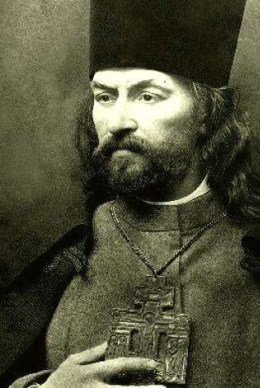
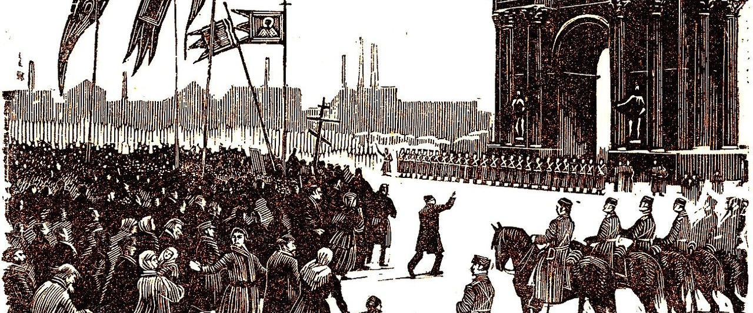
9 января 1905 года – «Кровавое воскресенье», начало первой российской революции (1905-1907)

Slide 6

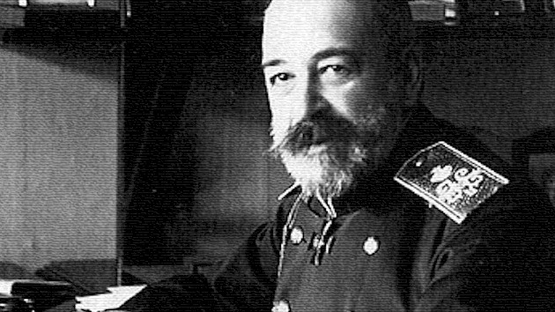

Изучите посл. пункт на с. 88-89 объясните, как на белорусских землях относились к возможной революции

Slide 7
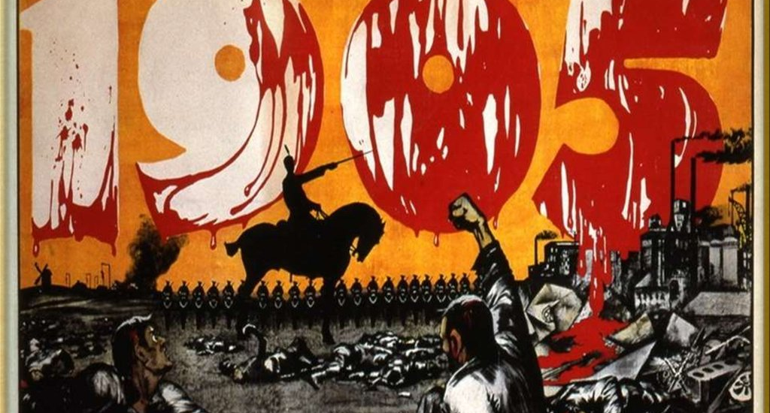

Slide 8
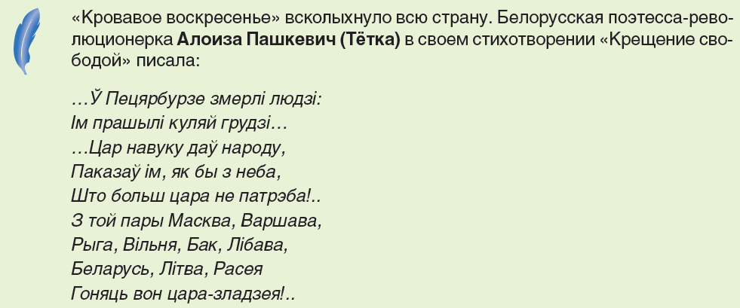
С. 89

Slide 9
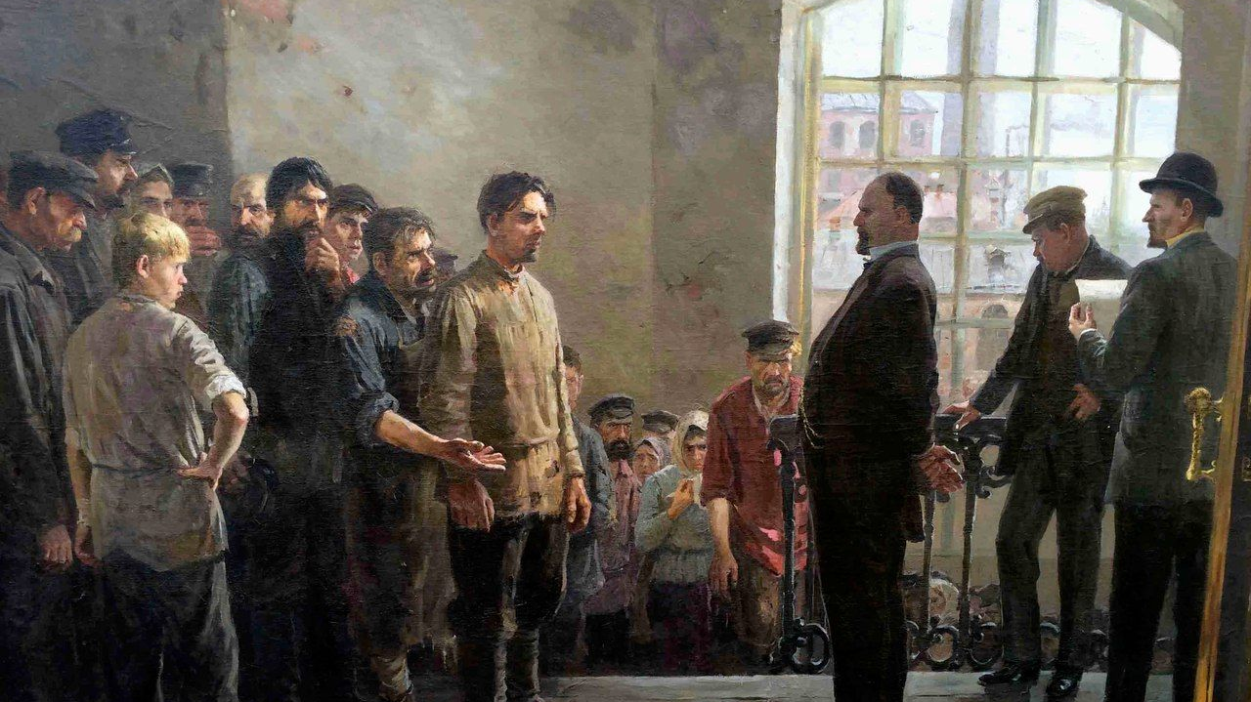

Slide 10
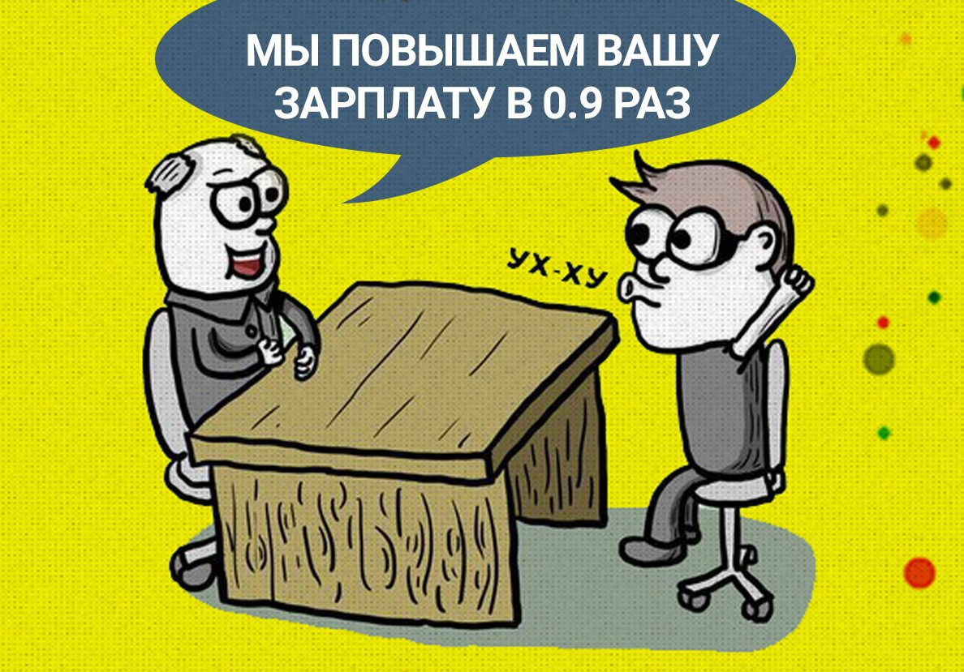
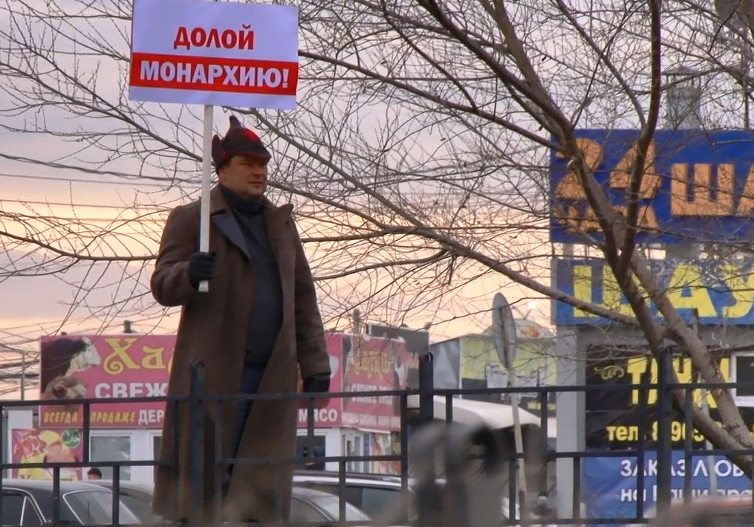
Экономические требования переросли в политические

Slide 11
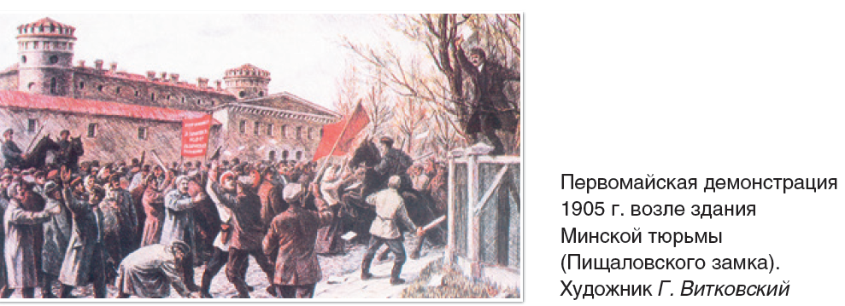
С. 89

Slide 12
Повторим изученное
Назовите причины первой российской революции
Расскажите о событиях в начале революции 1905-1907 гг.
Как вы считаете, почему экономические требования рабочих постепенно переросли в политические?

Slide 13
Из видео ты узнаешь
Причины принятия Манифеста
Его положения
Влияние на ход революции

Slide 14
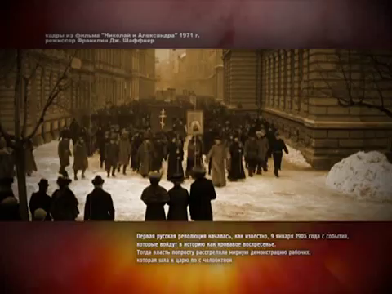

Slide 15
Повторим изученное
Причины принятия Манифеста
Его положения
Влияние на ход революции

Slide 16
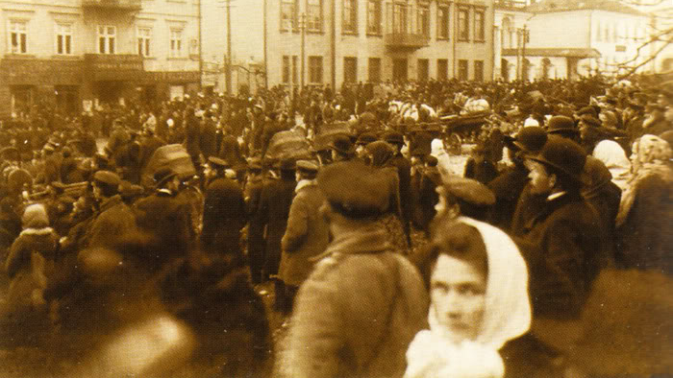
Как же ответили на Манифест жители Беларуси?
Найдите ответ, используя ключевые понятия:
  «18 октября 1905 г.»
  «Курловский расстрел»

Slide 17
Рабочая тетрадь с. 48 задание 2

Slide 18
Рабочая тетрадь с. 48 задание 3

Slide 19
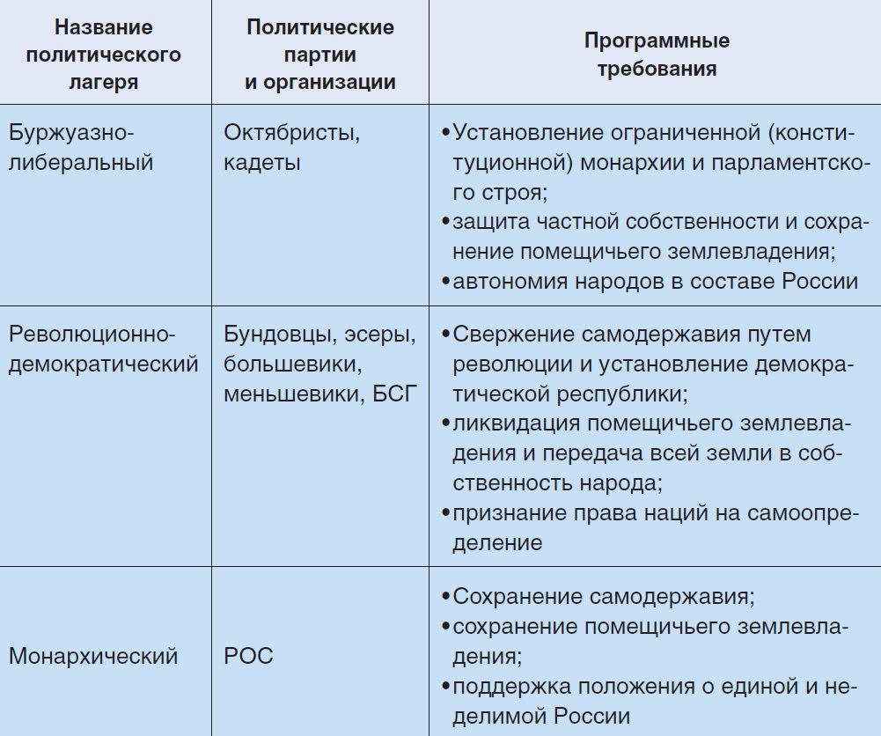
С. 93

Slide 20
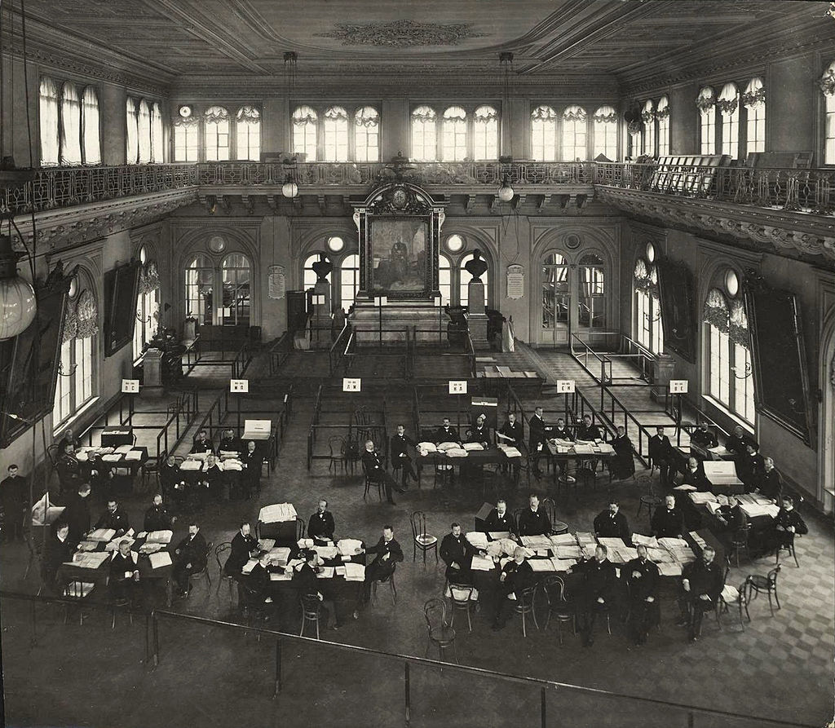
1 голос помещика = 3 голоса горожанина = 15 крестьянских голосов = 45 голосов рабочих

Slide 21
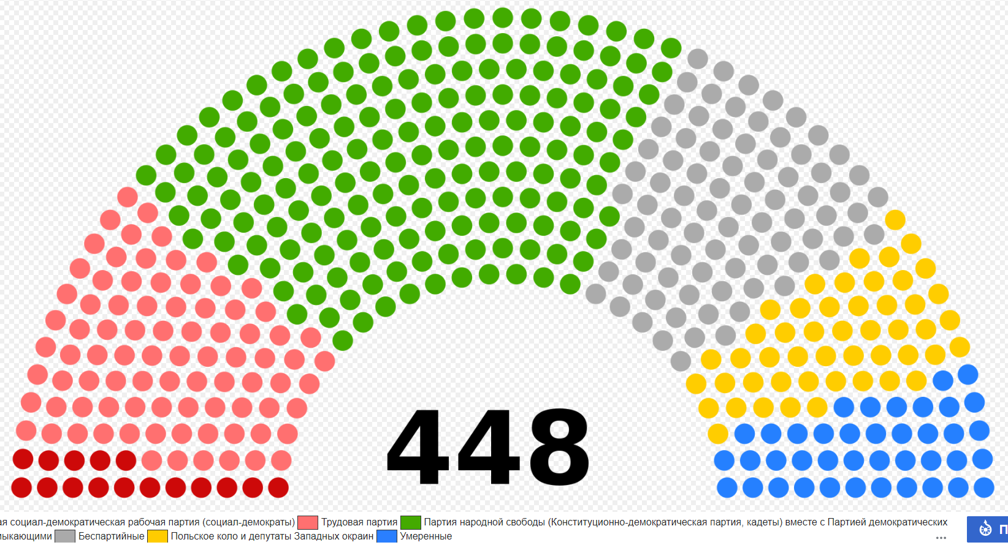
1 Госдума (27.04.1906-09.07.1906): 36 депутатов об белорусских губерний

Slide 22
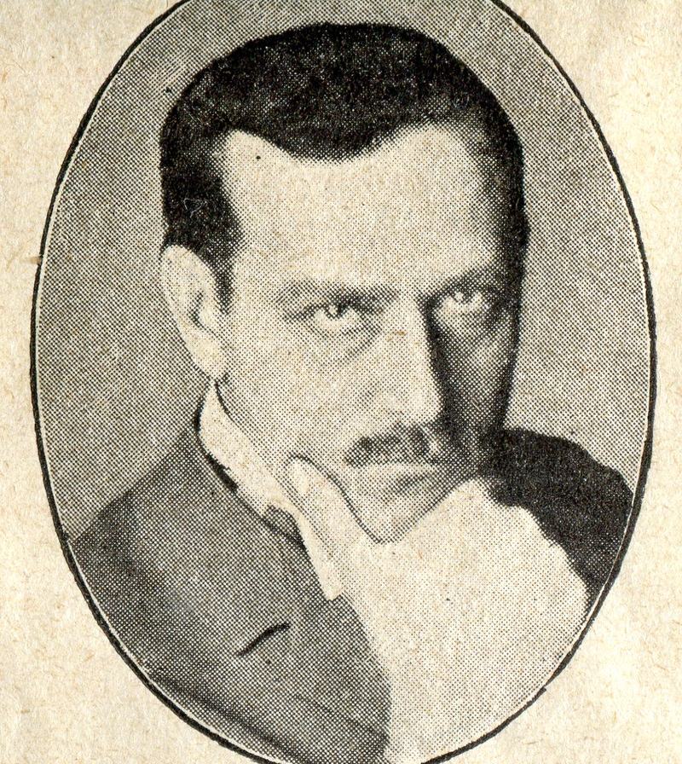
«Автономисты» - коалиция (группа) белорусских депутатов в I Госдуме, требовавших восстановления Литовской провинции (ВКЛ)
«Карэнныя жыхары, а не прышлыя, чужыя і варожыя яму элементы»
Роман Скирмунт – глава автономистов

Slide 23
Главные вопросы – национальный и аграрный
Автономисты не поддержали национализацию – переход из частной собственности в государственную

Slide 24
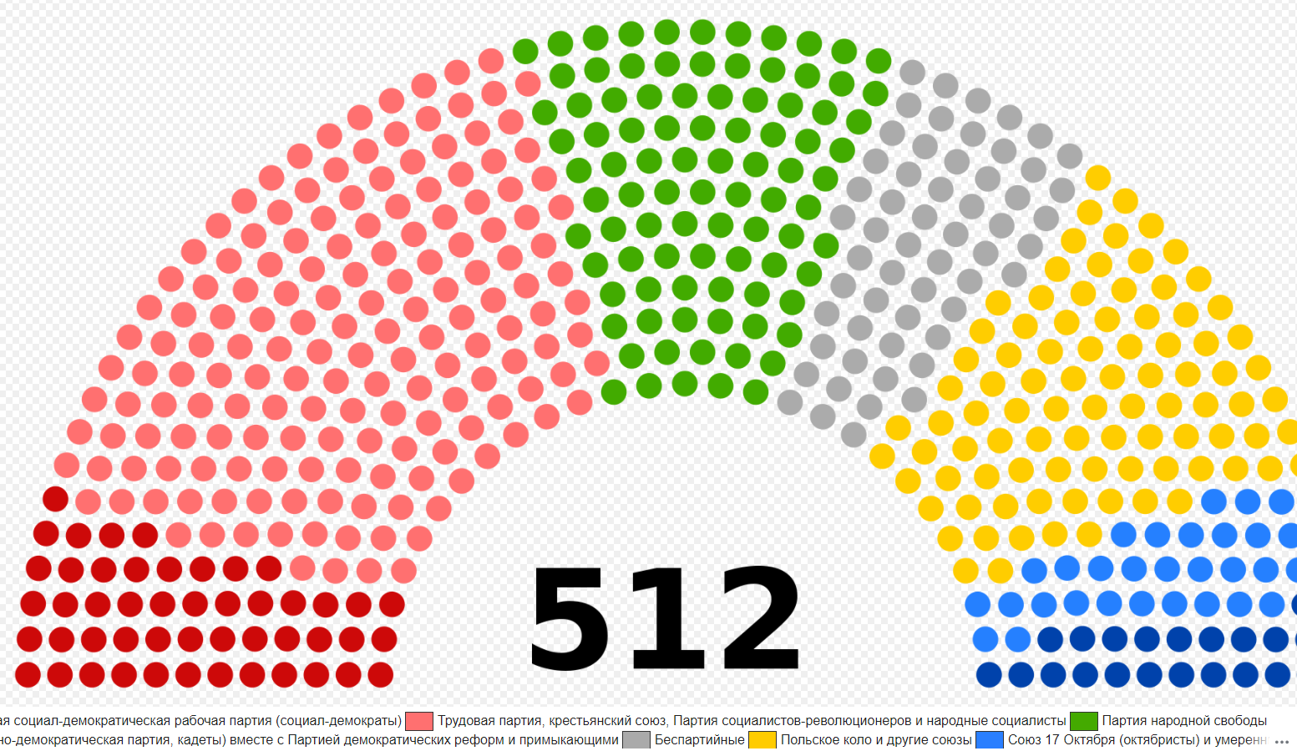
II Госдума (20.02.1907-03.06.1907, «третьеиюньский переворот))
Большинство – левые партии

Slide 25
Проверь себя
Кто такие автономисты?
Кто их возглавлял?
Почему 1 и 2 Госдумы проработали неполный срок?
Какие права отстаивали депутаты от белорусских губерний?
Какова причина третьеиюньского переворота?

Slide 26
БСГ – Белорусская социалистическая громада. Лидер национального движения
Свержение самодержавия
Установление социализма
Ликвидация помещичьего землевладения
Автономия со столицей в Вильно в составе России

Slide 27
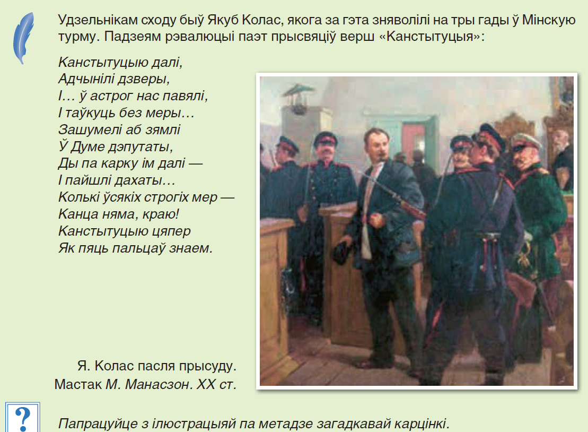

Slide 28
Из видео ты узнаешь
Каким образом БСГ распространяла свои идеи?
Чем знаменит первый в истории основной печатный орган Беларуси?

Slide 29

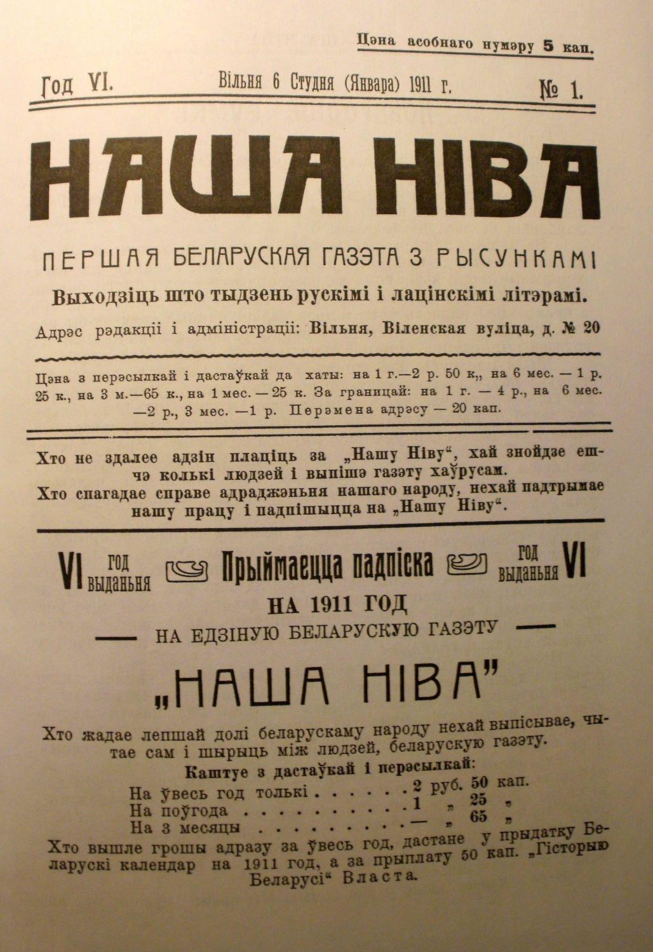

Slide 30
Изучите последний пункт и расскажите, как изменилась царская политика после революции 1905-1907 гг. Что стало с белорусским политическим движением?

Slide 31
Подведём итоги
Назовите причины начала Первой русской революции. Что она значила для Беларуси?
Что такое Манифест 17 октября и какую роль он сыграл в судьбах жителей белорусских губерний?
Каким образом действовала Государственная Дума и какие идеи в ней продвигали депутаты от белорусских губерний?
Каковы причины завершения революции и каковы её последствия?
Расскажите о деятельности БСГ, её печатных органов в годы революции и после неё
Какие изменения произошли в царской политике после революции?

Slide 32
Ha ycxoдзe кpacнa нeбa.
Hac нe дзiвiць – тaк i тpэбa!
Kpoў paкaмi льeццa ў мopa,
Caлдaт гiнe тaм aд гopa
Бeз кaшyлi i бeз xлeбa.
Hac нe дзiвiць – тaк i тpэбa!
Гoняць cынa, гoняць мyжa,
Mы cлyxaeм цapa дyжa.
3 дyшы б'eццa cкapгa ў нeбa,
A мы мaўчым – тaк i тpэбa!
Жaндap cтpэлe, кaзaк б'eццa,
У нapoдa cпiнa гнeццa
Aд нaлoгaў з coлi, xлeбa,
A мы плaцiм – тaк i тpэбa!

Slide 33
§21-22

